Slide 1
APSI Pert 2
ANALISA SISTEM
2015

Slide 2
Outline Minggu 2
Review Sistem Informasi
System Analyst
Siklus Hidup Perangkat Lunak

Slide 3
Outline Minggu 2
Review Sistem Informasi
System Analyst
Siklus Hidup Perangkat Lunak

Slide 4
Sistem Informasi:
Suatu sistem di dalam organisasi yang mempertemukan kebutuhan pengolahan transaksi, mendukung operasi, bersifat manajerial, dan kegiatan strategi yang lainnya, yang mampu menyediakan informasi bagi pihak luar yang dikehendaki dengan laporan-laporan tertentu
INPUT
SISTEM
Informasi

Slide 5
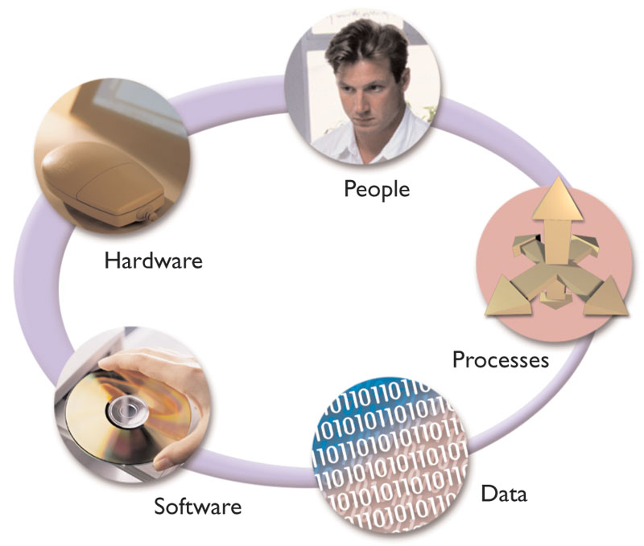
Komponen-komponen Sistem Informasi

Slide 6
Jenis-jenis Sistem

Slide 7
Jenis-jenis Sistem dan Klasifikasi Kebutuhan Bisnisnya
ESS: Executive Support System
GDSS: Group Decision Support System
CSCWS: Computer Support Collaborative Work System
ESS
GDSS
CSCWS
Level Keputusan Strategis
Level Keputusan Khusus
dan Terstruktur
Sistem Ahli
Decision Support System
Sistem Informasi Manajemen
Level Pengetahuan
Knowledge Work System (KWS)
Office Automation System (OAS)
Level Organisasi
Transaction Processing
Systems (TPS)

Slide 8
Teknologi Terintegrasi Untuk Sistem
ESS
GDSS
CSCES
Sistem Nirkabel
Sistem Ahli
Decision Support System
Sistem Informasi Manajemen
Sistem ERP
Knowledge Work System
Office Automation System
Transaction Processing
Systems
E-commerce dan sistem web

Slide 9
1. Transaction Processing System (TPS)
Aplikasi SI yang menangkap dan menangani data transaksi

Slide 10
Jenis Pemrosesan Transaksi
Batch Processing
Pemrosesan tagihan Kartu Kredit (tiap akhir bulan)
Online Processing
Sistem toko online
Real-time Processing
Hybrid (Inline) Processing
Sistem pengendali pesawat terbang
Pengolahan transaksi di supermarket, dimana transaksi penjualan melalui POS (point of sale) langsung dilakukan (online), tetapi pengolahan lebih lanjut tentang persediaan barang dilakukan setiap jam 10:00 malam

Slide 11
Karakteristik sistem pengolahan transaksi
Database: kapasitas besar
Kecepatan: butuh waktu pemrosesan yang singkat
Internal: sumber data dari internal, dan hasil keluaran SI nya digunakan untuk keperluan internal pula.
Pengolahan data: biasa dilakukan periodik, harian, mingguan, bulanan, dsb.
Terstruktur: input dan output SI dalam format yang terstruktur.
Komputasi: tidak terlalu rumit

Slide 12
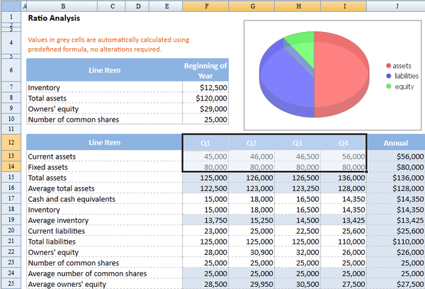
2.1 Office Automation Systems (OAS)
Mendukung pekerjaan
Meningkatkan aliran pekerjaan & komunikasi antar sesame pekerja
mentransformasikan data atau memanipulasikannya dengan cara-cara yang sudah ditentukan, sebelum didistribusikan kepada pihak-pihak terkait.
Tidak menciptakan pengetahun baru.
Contoh:
Word processing, spreadsheet
Email, outlook
Electronic schedulling

Slide 13
2.2 Knowledge Worker Systems (KWS)
Mendukung pekerja profesional.
menciptakan pengetahuan baru dan memungkinkan memberikan kontribusi kepada organisasi atau masyarakat

Slide 14
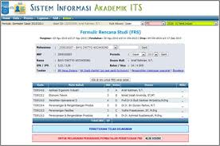
3.1 Sistem Informasi Manajemen (SIM)
Ruang lingkupnya meliputi TPS.
Melibatkan penyimpanan basis data dan model yang membantu pengguna menginterpretasikan dan menerapkan data tersebut.
Membantu menyatukan beberapa sistem informasi bisnis yang sudah terkomputerisasi meskipun tidak berupa struktur tunggal.
Contoh:
SIM Akademik
SIM Pengadaan Lelang, dkk

Slide 15
3.2 Decision Support Systems (DSS)
Merupakan kelanjutan dari SIM.
penekannya adalah mendukung pembuatan keputusan di seluruh tahapan.
bergantung pada basisdata sebagai sumbernya.
Keputusan terakhir tetap menjadi wewenang pengambil keputusan.

Slide 16
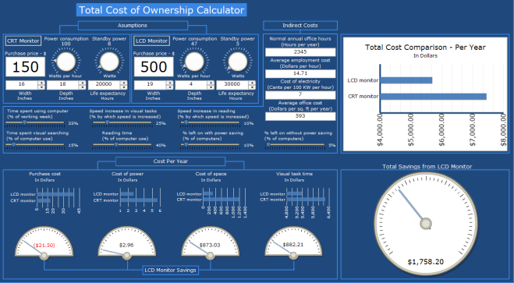
3.2 Decision Support Systems (DSS)
Contoh
DSS untuk Business Intelligence
- Dashboard merekap semua transaksi penjualan/hasil perusahaan selama periode waktu tertentu

Slide 17
3.3 Sistem Ahli (ES) dan Kecerdasan Buatan (AI)
AI adalah ES dengan arsitek tingkat tinggi.
Motivasi AI: mengembangkan mesin yang berfungsi sangat cerdas.
ES disebut juga dengan knowledge base system.
Dalam menyelesaikan masalah, sistem ahli menggunakan pengetahuan seorang ahli.
memiliki kemampuan melakukan seleksi solusi terbaik pada permasalahan tertentu.

Slide 18
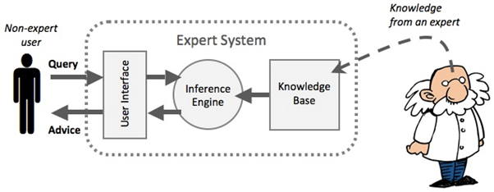
Sistem Ahli (ES) dan Kecerdasan Buatan (AI)
Perbedaannya dengan DSS adalah:
DSS: solusi tetap menjadi wewenang pengambil keputusan.
ES: menghasilkan rekomendasi solusi terbaik.

Slide 19
3.3 Sistem Ahli (ES) dan Kecerdasan Buatan (AI)
Contoh:
XCON & XSEL : Membantu konfigurasi sistem komputer besar. Dikembangkan oleh Digital Equipment Corporation (DEC) dan Carnegie Mellon Universitas (CMU), akhir ’70 an. Untuk sistem komputer DEC VAC 11 1780

Slide 20
4.1 GDSS
GDSS (Group Decision Support System)
Dibutuhkan kerjasama kelompok untuk membuat keputusan semi-terstruktur dan tak terstruktur.
Bentuk bantuannya: pendapat, kuesioner, konsultasi, dan skenario.
Ada perilaku negatif dari kelompok.
Kurangnya partisipasi terkait dengan kekhawatiran tindakan balasan untuk menyatakan bahwa sudut pandang tidak dikenal.
Dominasi anggota kelompok vokal.
Pembuat keputusan ‘group think’

Slide 21
4.2 Executive Support Systems (ESS)
Fungsi: membantu eksekutif membuat keputusan strategis.
interaksi antara organisasi dengan lingkungan eksternal.
menyediakan grafik-2 dan pendukung komunikasi di tempat-2 yang bisa diakses seperti kantor.
Mengatasi problem keputusan yang tak terstruktur.
Bukan aplikasi khusus.
Menciptakan lingkungan yang kondusif untuk memikirkan problem-problem strategis.
Prosesnya bergantung pada informasi yang dihasilkan oleh TPS, dan SIM.

Slide 22
Outline Minggu 2
Review Sistem Informasi
System Analyst
Siklus Hidup Perangkat Lunak

Slide 23
Peran-peran Analyst
Systems Analyst
Business Analyst
Requirement Analyst
Infrastructure Analyst
Change Management Analys
Project Manager
SDLC

Slide 24
System Analyst
System Analyst adalah sosok penting yang menganalisa bisnis, mengidentifikasi peluang pengembangan sistem, dan merancang SI untuk mengimplementasikan idenya.
Penting untuk membangun skill dan pemahaman yang dibutuhkan untuk merancang dan mengimplementasikan SI baru, melalui praktik/pengalaman.
Analis harus bisa bekerja dengan orang-orang yg terlibat dalam proyek SI dan berpengalaman bekerja dengan komputer

Slide 25
Peran System Analyst
Sebagai Konsultan
Sebagai Pakar Pendukung
Agent of change
Menentukan kapan berpindah tahapan di SDLC
Sebagai pencetus perubahan, menyusun rancangan perubahan, memfasilitasi perubahan

Slide 26
Kualifikasi System Analyst
Pemecah permasalahan
Komunikator
Memiliki etika profesional dan personal yang kuat
Disiplin
memiliki
Memiliki pengalaman di bidang analisa, desain, dan pemrograman

Slide 27
Business Analyst
Fokus pada isu bisnis yg melingkupi sistem
Membantu identifikasi nilai dari sistem yg akan dibangun
Membangun ide untuk memperbaiki proses bisnis
Membantu merancang proses bisnis dan kebijakan yang baru

Slide 28
Requirement Analyst
Mengelisitasi kebutuhan dari stakeholder yang berhubungan dengan sistem
Semakin pahamnya organisasi akan pentingnya elisitasi kebutuhan, membuat banyak RA semakin paham dengan bisnis seperti analis bisnis
Skill:
Komunikator yg handal
Memiliki kemampuan tinggi dalam menggali kebutuhan menggunakan berbagai teknik

Slide 29
Infrastructure Analyst
Bisa juga disebut tengan Software Architect
Fokus pada isu teknis terkait bagaimana sistem akan berinteraksi dengan infrastruktur teknis organisasi (hardware, software, jaringan, dan database)
Memastikan SI yang baru sesuai dengan standar perusahaan
Membantu mengidentifikasi perubahan infrastruktur yang dibutuhkan untuk mendukung sistem
Skill:
Pengalaman di bidang jaringan
Database administration
Mengenal banyak macam software dan hardware

Slide 30
Change Management Analyst
Fokus pada orang-orang dan isu manajemen yang melingkupi instalasi sistem
Memastikan dokumntasi dan pendukung SI tersedia untuk user
Memberikan pelatihan untuk user (apabila SI yang digunakan baru)
Menyusun strategi menghadapi perubahan

Slide 31
Project Manager
Memastikan proyek diselesaikan tepat waktu dan sesui dengan anggaran
Memastikan sistem memnuhi harapan organisasi
PM bisa juga bertindak sebagai System Analyst, nelalui pelatihan dan pengalaman

Slide 33
Outline Minggu 2
Review Sistem Informasi
System Analyst
Siklus Hidup Perangkat Lunak

Slide 34
Systems Development Live Cycle (SDLC)
Siklus Hidup Pengembangan Sistem

Slide 35
SDLC
Planning
Analysis
Design
Implementation
Operation and Support

Slide 36
Tentang SDLC
Tahapan-tahapan dalam pengembangan sistem
SDLC bisa diakukan secara berurutan, secara bertahap, secara berulang, atau dengan pola yang lain.
Tiap tahap bisa diimplementasikan dengan teknik/metode tertentu.
Pada tiap tahap menghasilkan deliverables. (berupa dokumen)
Bersifat gradual refinement,
Deliverables yang dihasilkan pada tahap analisa digunakan sebagai input di tahap desain, dimana deliverables tsb akan diperbaiki untuk menghasilkan deliverables lain yang lebih detil tentang bagaimana sistem harus dibangun (output desain).

Slide 37
Motivasi
Banyaknya sistem yang ditinggalkan (dibangun, tetapi tidak digunakan) karena Analyst mencoba membangun sistem yang hebat tanpa memahami kebutuhan organisasi
Tujuan utama:
Memberikan/menambahkan nilai ke organisasi

Slide 38
Planning
Planning
Analysis
Design
Implementation
Operation and Support

Slide 39
Pengertian
1
Planning
MEMAHAMI
Mengapa SI harus dibangun???
Bagaimana tim akan bekerja untuk membangun SI??

Slide 40
Siapa saja yang terlibat?
1
Planning
Yang terlibat meliputi:
Pemakai.
Penganalis.
Manajer sistem yang bertugas untuk mengkoordinasikan proyek.
Aktivitasnya, meliputi:
Wawancara terhadap manajemen pemakai.
Menyimpulkan pengetahuan yang diperoleh.
Mengestimasi cakupan proyek.
Mendokumentasikan hasil-hasilnya.

Slide 41
Terdiri dari 2 Langkah:
1
Planning
Project Initiation
Project Management
Identifikasi nilai bisnis SI terhadap organisasi – bagaimana SI akan menekan cost perusahaan / meningkatkan revenue?
Project Sponsor melakukan analisa kelayakan:
Kelayakan teknis
Kelayakan ekonomis
Kelayakan organisasional
Permintaan SI dan hasil analisa kelayakan dipresentasikan ke approval committee untuk disetujui/tidak
Bila disetujui, …..
Project manager membuat sebuah rencana kerja, menyusun staf/ pekerja, dan menentukan teknik untuk membantu pengontrolan tim dan megarahkan proyek melewati semua tahapan SDLC.
Bagaimana tim akan bekerja untuk membangun SI??
Deliverables:
- Hasil studi kelayakan permintaan sistem
Deliverables:
- Rencana Proyek

Slide 42
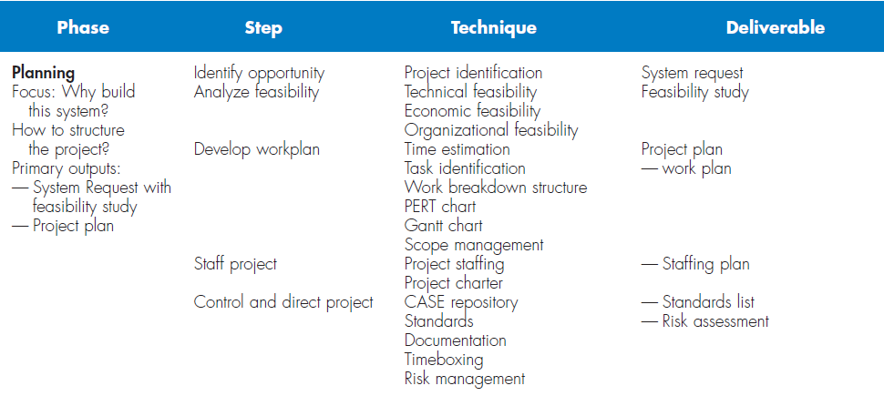
1
Planning

Slide 43
Analysis
Planning
Analysis
Design
Implementation
Operation and Support

Slide 44
Fokus
2
Analysis
WHO
Siapa yang akan menggunakan sistem
WHAT
Apakah yang akan dilakukan oleh sistem
WHERE
Dimana sistem akan digunakan
WHEN
Kapan sistem akan digunakan

Slide 45
3 Langkah Analisa
2
Analysis
Analisa strategi
Pengumpulan kebutuhan
Proposal Sistem
deliverables
Investigasi sistem-sistem yang ada
Mencari cara untuk mendesain sistem baru
Wawancara, kuisioner, group work
Menjelaskan kebutuhan bisnis yang harus dipenuhi oleh sistem baru

Slide 46
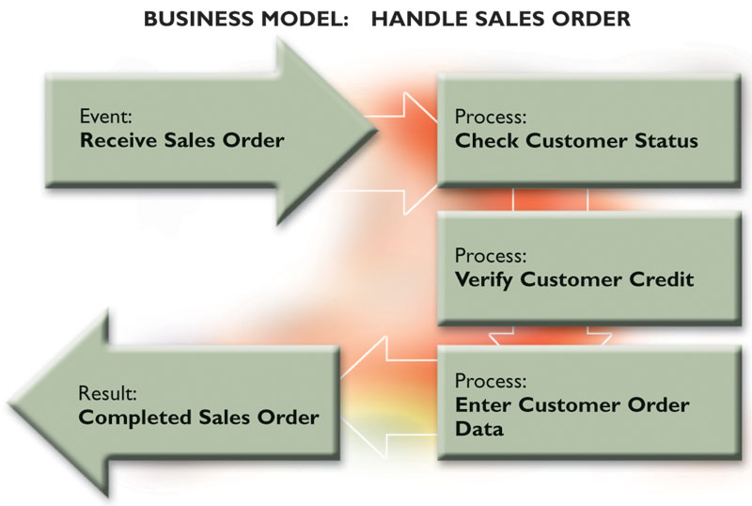
Memahami Bisnis
2
Analysis
Gambaran Bisnis
Deskripsi Perusahaan
Memodelkan Bisnis
Penggambaran secara grafis yang mewakili satu atau lebih proses Bisnis
Notes:
9

Slide 47
Apa saja yang dianalisa?
2
Analysis
Menganalisis kebutuhan aplikasi dan teknologinya.
Menganalisis input data.
Menganalisis aliran data.
Menganalisis proses atau transformasi terhadap data.
Menganalisis penyimpanan data.
Menganalisis output informasi dalam konteks bisnis.

Slide 48
Siapa saja yang terlibat?
2
Analysis
Yang terlibat meliputi:
Penganalis.
Pemakai.
Manajer operasi.
Pegawai operasional.
Aktivitasnya:
Mempelajari informasi yang dibutuhkan pemakai agar bisa ditampilkan dalam pekerjaan mereka.

Slide 49
Design
Planning
Analysis
Design
Implementation
Operation and Support
Menentukan bagaimana (how) sistem akan beroperasi.

Slide 50
Langkah-langkah tahap Perancangan
3
Design
Menentukan strategi perancangan
Perancangan dasar arsitektur sistem
Perancangan penyimpanan data
Pembuatan rancangan program
Apakah sistem dibangun tim / outsource / membeli software package?
Menjelaskan hardware, software, maupun infrastruktur jaringan yg akan digunakan
Data apa yg akan disimpan, dan disimpan dimana?
Menentukan apa yg akan dilakukan tiap program dan algoritmanya
deliverables
Desain artistektur
Desain antarmuka (sistem & user)
Menu navigasi, laporan, form
Komunikasi antar subsistem/modul
Desain database
Spesifikasi file-file
Desain program (pseudocode)

Slide 51
Siapa saja yang terlibat?
3
Design
Yang terlibat meliputi:
Penganalis
Manajemen user
Manajemen sistem
Aktivitasnya:
Mempelajari informasi yang dibutuhkan pemakai agar bisa ditampilkan dalam pekerjaan mereka.

Slide 52
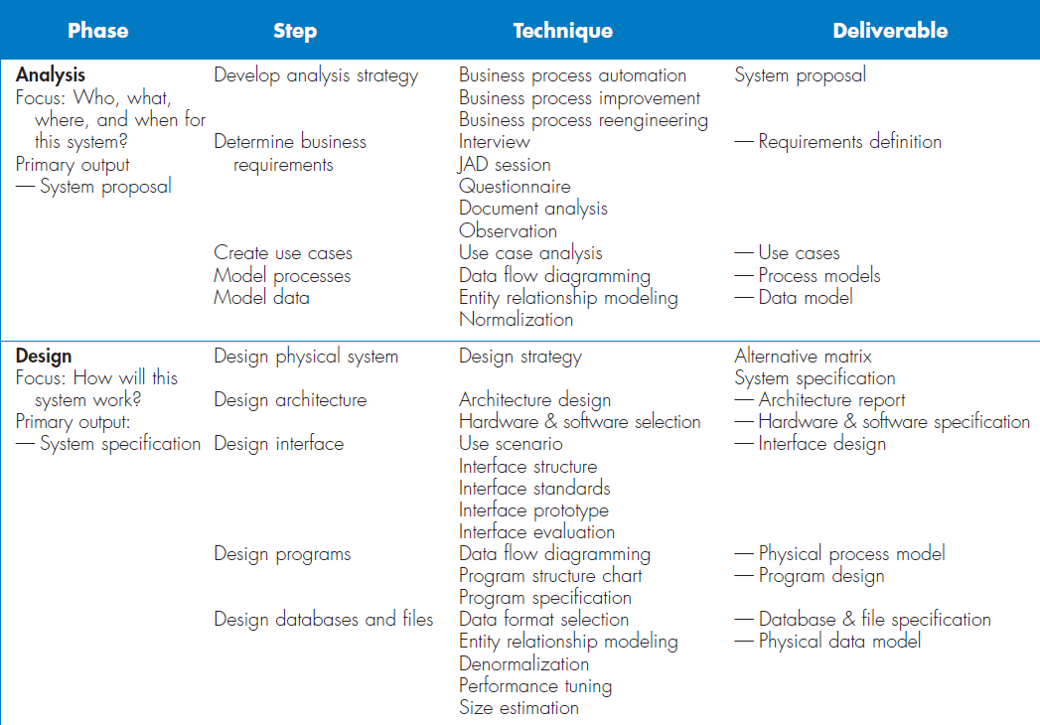

Slide 53
Implementataion
Planning
Analysis
Design
Implementation
Operation and Support
Tahapan dimana sistem benar-benar dibangun / dibeli & diinstall (bila menggunakan software package)

Slide 54
Implementasi
4
Implementation
Tahapan yang membutuhkan perhatian ekstra, karena :
Biasanya merupakan tahapan SDLC yang paling panjang dan paling mahal bila dibandingkan dengan proses tahapan yang lain

Slide 55
Siapa saja yang terlibat
4
Implementation
System Analyst
Programmer
Pemakai

Slide 56
Aktivitas yang dilakukan
4
Implementation
System Analyst dan Programmer bekerja untuk membangun software
Sistem Analyst bekerja dengan user untuk membangun dokumentasi yang efektif
Programmer membuat kode, dan menghilangkan kesalahan sintaks dari program
Memastikan performa program sesuai dengan desain
Mendokumentasikan software
Desktop app
Help files, procedure manual
Web app
Frequently Asked Questions (FAQ)

Slide 57
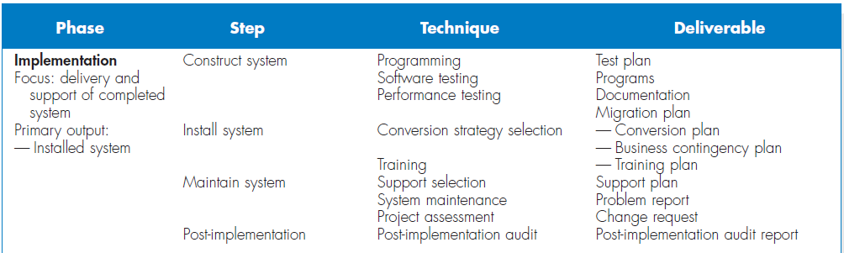
4
Implementation

Slide 58
Daftar Pustaka
System Analysis and Design 5th edition Alan Dennis, Barbara H., Roberta M., 2011
Systems Analysis and Design 5th edition Gary B. Shelly, Thomas J. Cashman, Harry J. Rosenblatt 2003
Kendal, 2002, Sistem Analis dan Desain fifth edition, new jersey: Prentice Hall.
Hoffer, 2000, Modern System Analys and Design,
http://max21487.blogspot.co.id/2012/07/pengertian-sim-eis-ess-dan-tps.html

